Slide 1
Instrucciones:
Primero quiero que observen las banderas de los países y los nombres en inglés de cada uno de ellos.
Copien la lista de países y nacionalidades en inglés en sus cuadernos (desde la diapositiva N° 6).
Ahora deben abrir sus libros de actividades en la página 14 y buscar los nombres de los países en la sopa de letras (recuerden que las actividades en éste libro las revisaremos cuando volvamos a clases).
Luego, copian en sus cuadernos como expresar nacionalidad (diapositiva N °8)

Slide 2
A continuación observan 4 personajes (pág.27 Student’s book) leen y completan las oraciones en sus cuadernos (diapositiva N° 10).
Luego, van a la pág. 28 de su texto de estudio , leen las oraciones y las unen con la fotografía que corresponda.
Finalmente, trabajan en el ejercicio de audio (N°5)en la pág. 17 de su libro de actividades, en donde tienen que escuchar a cada personaje y enumerarlos a medida que los van escuchando.
Cualquier duda, me escriben a mabel.delrio@colegiostmf.cl
A trabajar!!!!!

Slide 3
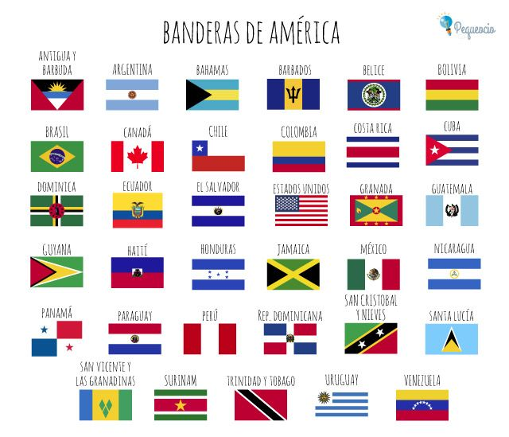
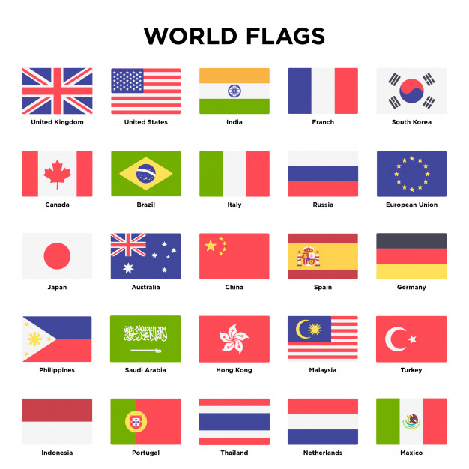

Countries and flags:
Brazil
Canada
Chile
U.S.A.
Mexico
U.K.
France
Spain
Italy
China
Japan
Ireland

Slide 4
Countries and Nationalities
Country:
Nationality:
Chile
Spain
France
U.S.A.
China
Ireland
U.K.
Italy
Mexico
Chilean
Spanish
French
American
Chinese
Irish
British
Italian
Mexican

Slide 5
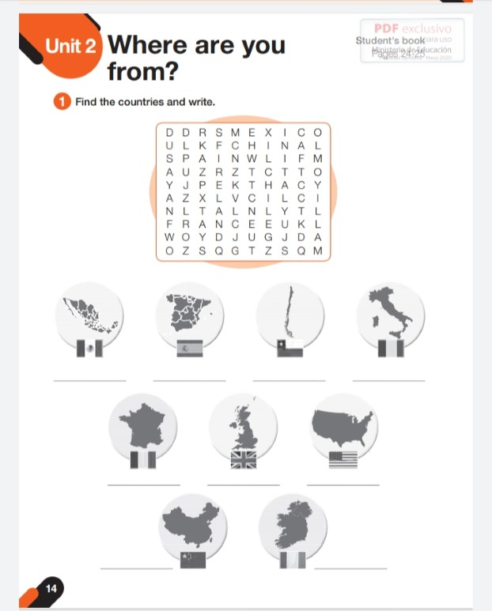
Activity book, page 14

Slide 6
Where are you from?
examples:
I am from Chile
She is from France
Yo soy de Chile
Ella es de Francia
I speak Spanish
I speak French
Yo hablo español
Yo hablo francés

Slide 7
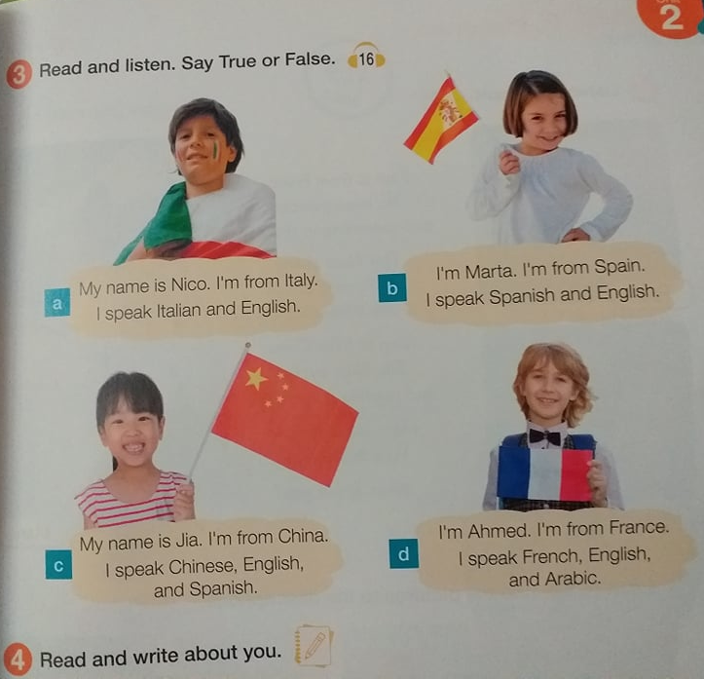
Student’s book, page 27

Slide 8
Complete the sentences:
1.- Nico is from ...................
2.-Marta speaks...............and English.
3.-Jia is from ..................
4.-Ahmed speaks ......................, English and Arabic.
(Revisaremos éste ejercicio en la próxima lección)

Slide 9
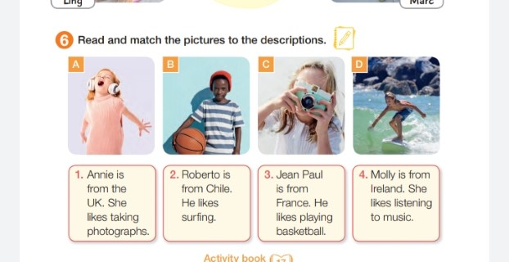
Student’s book, page 28.-
Read and match:
(Revisaremos éste ejercicio en la próxima lección)

Slide 10
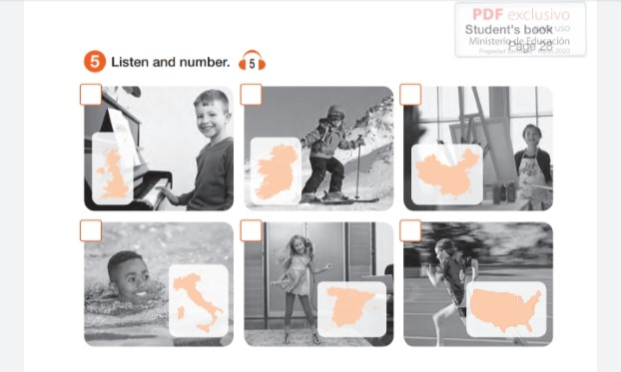

Activity book, page 17:
Listen and number (1-6)
(Para realizar éste ejercicio descargar 05 Pista 5.wma desde éste link: https://onedrive.live.com/?authkey=%21AIzYYZf3yDv7B0I&id=61670844E72E246A%21528277&cid=61670844E72E246A

Slide 11
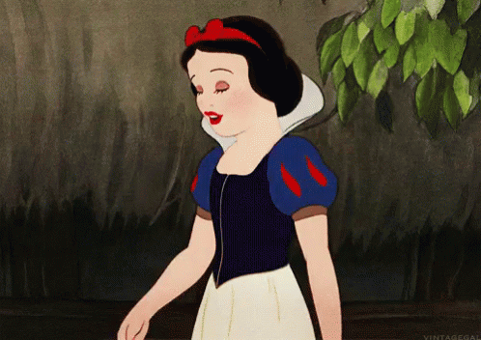
Good bye children!!!
See you in a new lesson!

